Slide 1
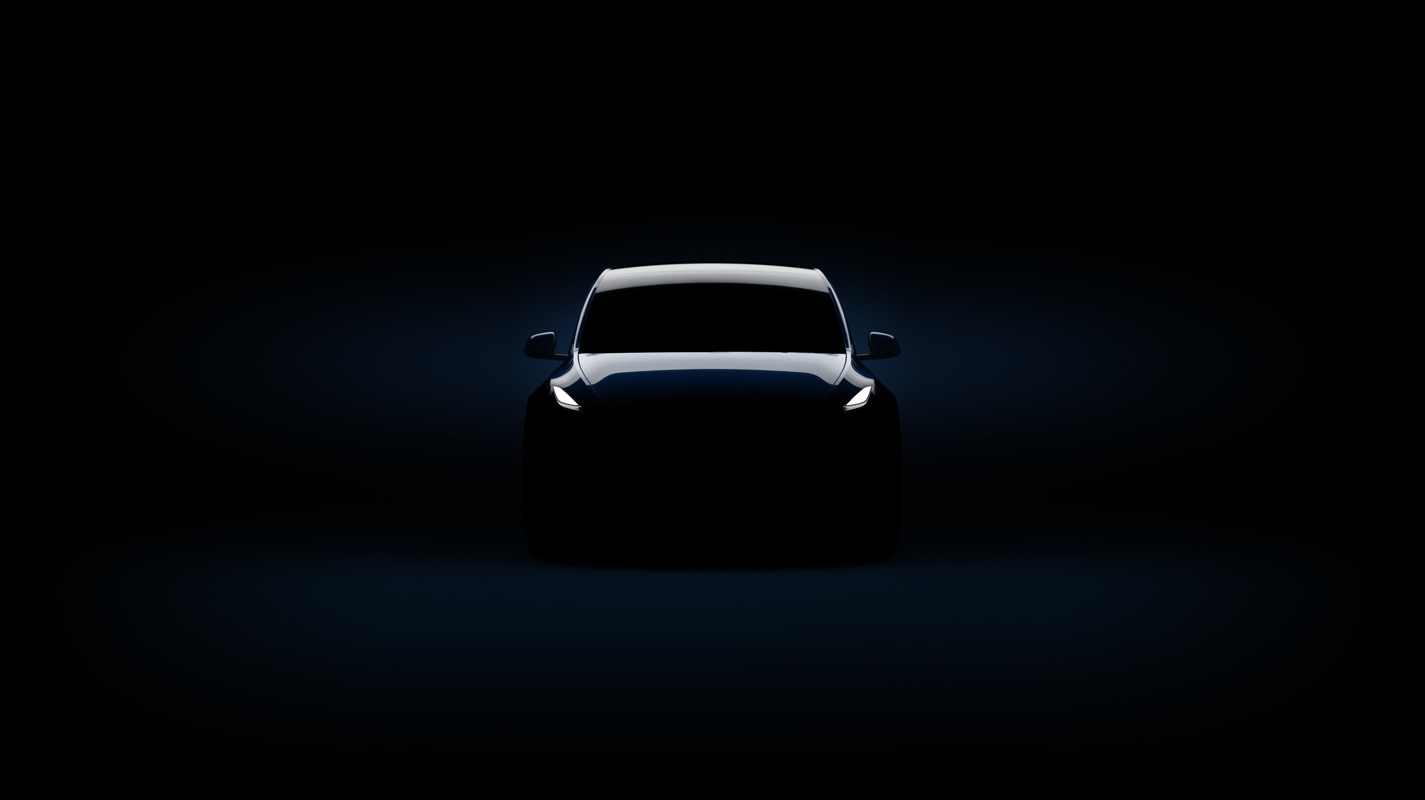
TESLA MODEL3
示例brief

Slide 2
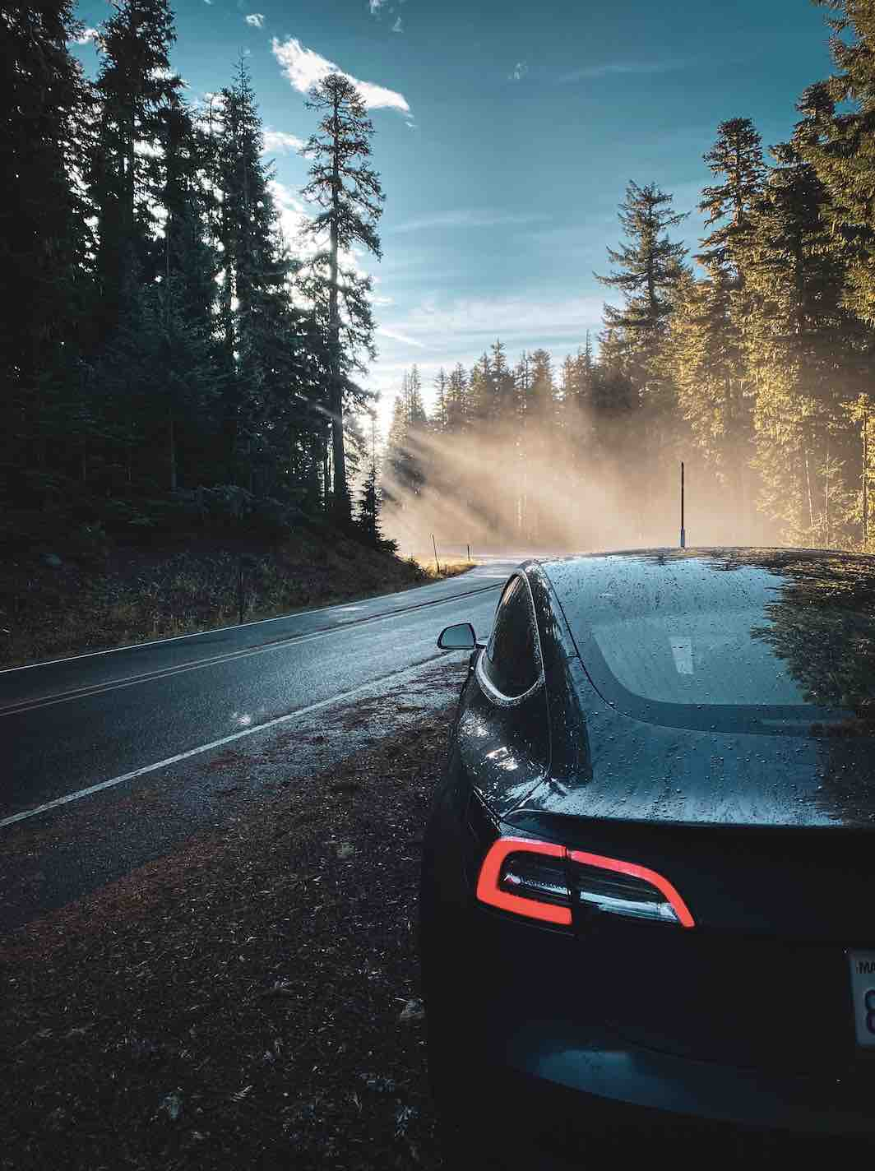
品牌介绍
Brand info
新角色，新希望
2003年，一群希望证明电动车比燃油车更好、更快、并拥有更多驾驶乐趣的工程师创立了 Tesla。今天，Tesla 不仅制造纯电动汽车，还可以生产能够无限扩容的清洁能源收集及储存产品。Tesla 相信，让世界越早摆脱对化石燃料的依赖，向零排放迈进，人类的前景就会更美好。

Slide 3
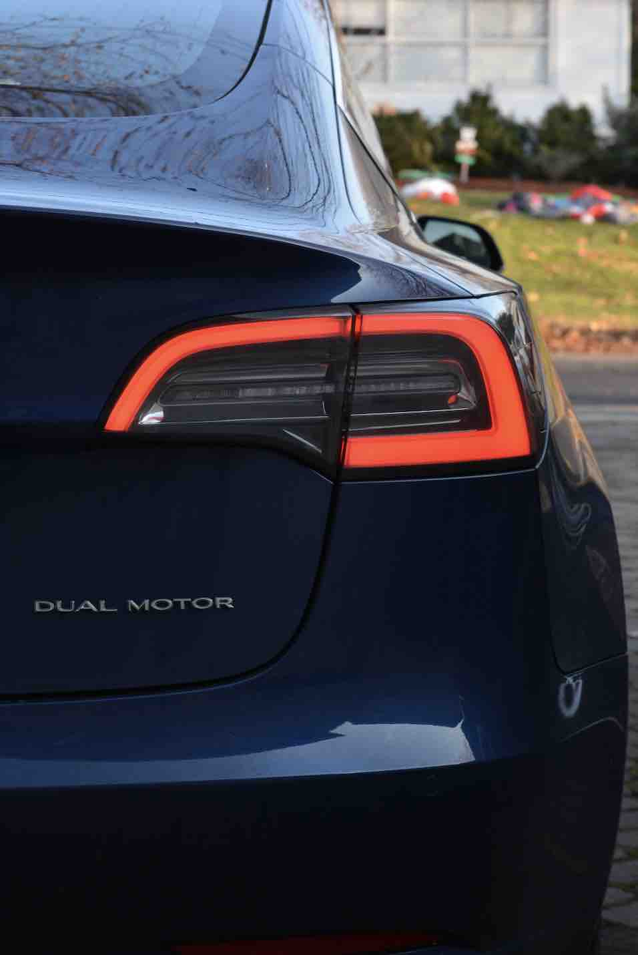
影响力
Influence
新角色，新领域
作为一个几乎全新零积累的汽车品牌，特斯拉几乎以一己之力开创性地创造并发展了电动汽车这一市场。截止2020年8月，特斯拉全球销量已达24万辆，同比增长20%，其中中国市场占6.9万辆，增长率高达162%。

Slide 4
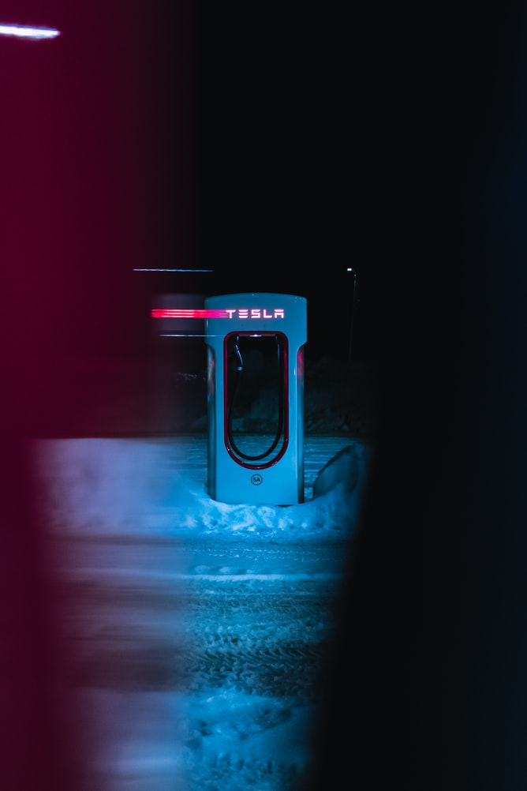
推广方向
Strategy
长续航
作为一辆纯电动车，消费者首要关心的重要指标之一便是续航里程，model3作为特斯拉的主打走量车型，在30万左右价位做到了接近700公里国标的长续航里程，可以说极大程度上解决了消费者使用的里程焦虑问题。
独家超充
在通过长续航基本解决里程焦虑的基础上，超充站的出现极大缓解了里程焦虑问题的另一极，通过不断缩短的充电时长和密度不断增长的站点分布给予消费者信心，进一步打消对纯电汽车的各种疑虑和担忧。

Slide 5

推广方向
Strategy
卓越驾驶体验
动力强劲
电动汽车天然的线性动力输出使驾驶感极为平顺且轻松自如，同级无可挑剔的流畅感相比普通汽油车因变速导致的各种顿挫感可谓天差地别。
电机直驱动力输出，轻松达到一般性能车加速水平，高性能版更可与入门超跑相匹敌。

Slide 6

推广方向
Strategy
环保
相对传统汽油车，纯电动汽车天然的零排放，高能源转换率，高节能型等特征为环保助力。
使用费用低廉
电动汽车零件数少结构简单可靠，每年维护保养成本大幅下降的同时，也提升了日常使用的满意程度，减少后续投入支出，在部分地区也提供购车免牌照费免购置税等政策性支持。

Slide 7

推广方向
Strategy
外观独树一帜
相对传统汽油车完全不同的功能构造使得电动车能在车身外观和功能更新上做到前所未有的自由度，大量受制传统汽油车结构的功能限制被解除，更多人性化设计被引入。
契合汽车智能化方向
原生支持大量全新智能化辅助功能，并给予驾驶及乘坐者更好的出行体验。

Slide 8

Thank for watch

